Slide 1
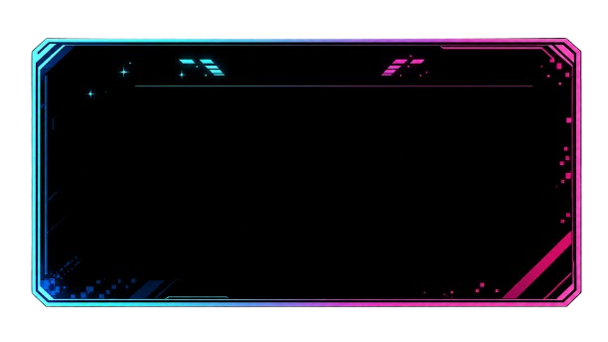


操作説明
方向キー ： 移動
※弾は自動で発射され続けます
敵を倒すと打つ弾の色が赤→青→黄の
順番で変わります。黄の後は赤に戻ります。

Slide 2



ルール説明
敵キャラクターの色と同じ色の弾を
当てると倒すことができます。
同じ色ではなかったら弾がはじかれます。

Slide 3



ルール説明
緑、オレンジ、紫の敵は、２色が合体しています。
以下の組み合わせのどちらかを当てれば、
残った方の色の敵が残ります。
さらに、動きが厄介になっています。
緑 ＝ 青 ＋ 黄
オレンジ ＝ 赤 ＋ 黄
紫 ＝ 赤 ＋ 青

Slide 4
ルール説明
スコアは敵キャラを倒したら入ります。
また、倒せば倒すほどスコアの上昇量が
上がっていきます。
ランキングでは、今までのスコアの内、
上から３位までを見ることができます。

